Slide 1

التهيئــة

Slide 2

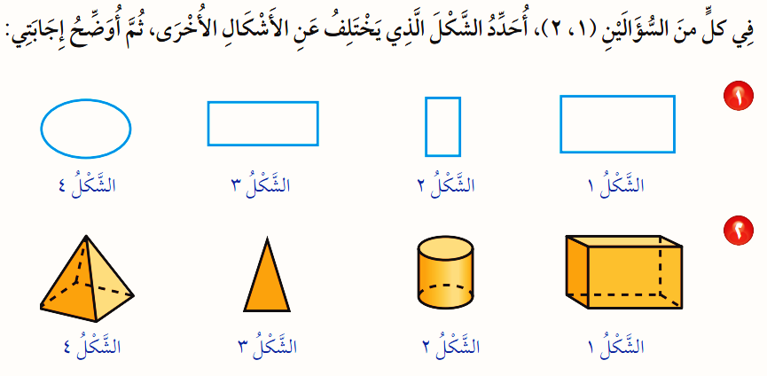

Slide 3


Slide 4


Slide 5



Slide 6


